Slide 1

Sick My Duck Inc.
Alberto Blanco – Jesús Téllez – José María Segade – Sergio Sánchez-Urán – Eva María Pérez

Slide 2
¿Qué es GateCrasher?

Slide 3
Historia
Entre el cielo y el infierno solo hay un paso. Cuándo la cola del infierno es más larga que la del INEM, muchas de las almas perdidas intentan cambiar su destino y entrar al cielo. Solo tú puedes detenerlos. Utiliza todas las tropas del poderoso San Pedro para impedir que crucen las puertas o se desatará el caos en los terrenos de Dios. Aunque, cuidado, con un intento no será suficiente.

Slide 4
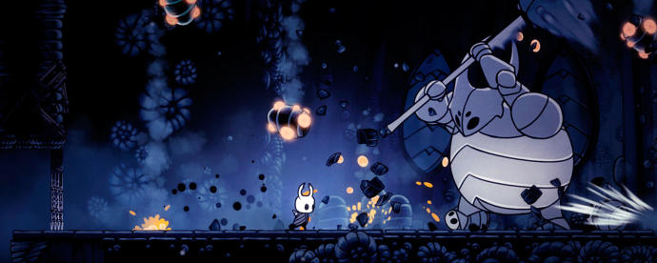
Evolución de la idea

Slide 5
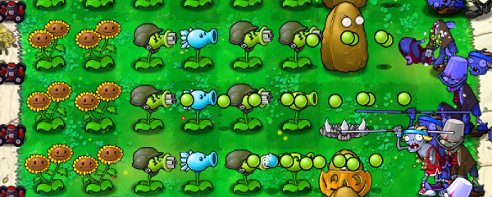
Evolución de la idea

Slide 6
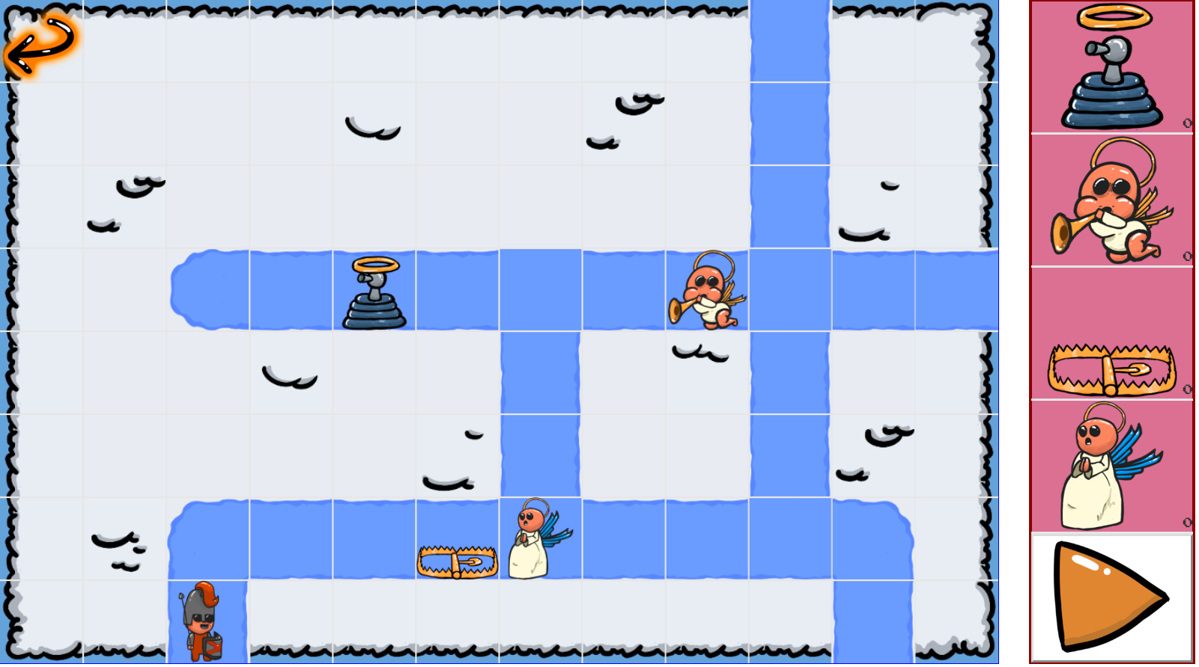
Evolución de la idea

Slide 7
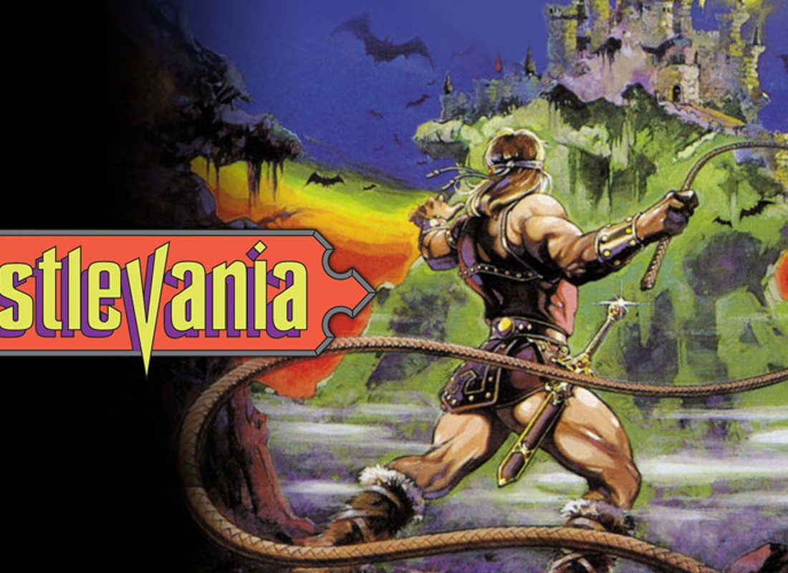


Influencias

Slide 8


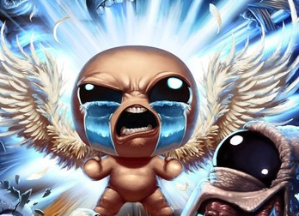
Influencias

Slide 9


Tropas

Slide 10
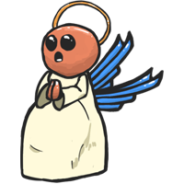
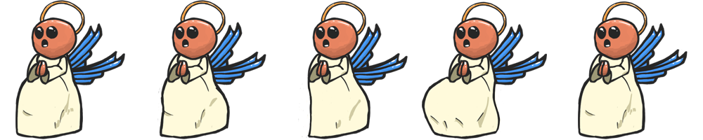
Tropas

Slide 11


Tropas

Slide 12


Objetos

Slide 13


Objetos

Slide 14
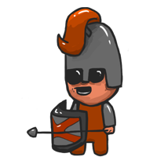
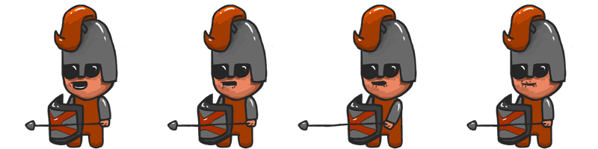
Enemigos

Slide 15




Fondos

Slide 16




Fondos

Slide 17

Resultado

Slide 18
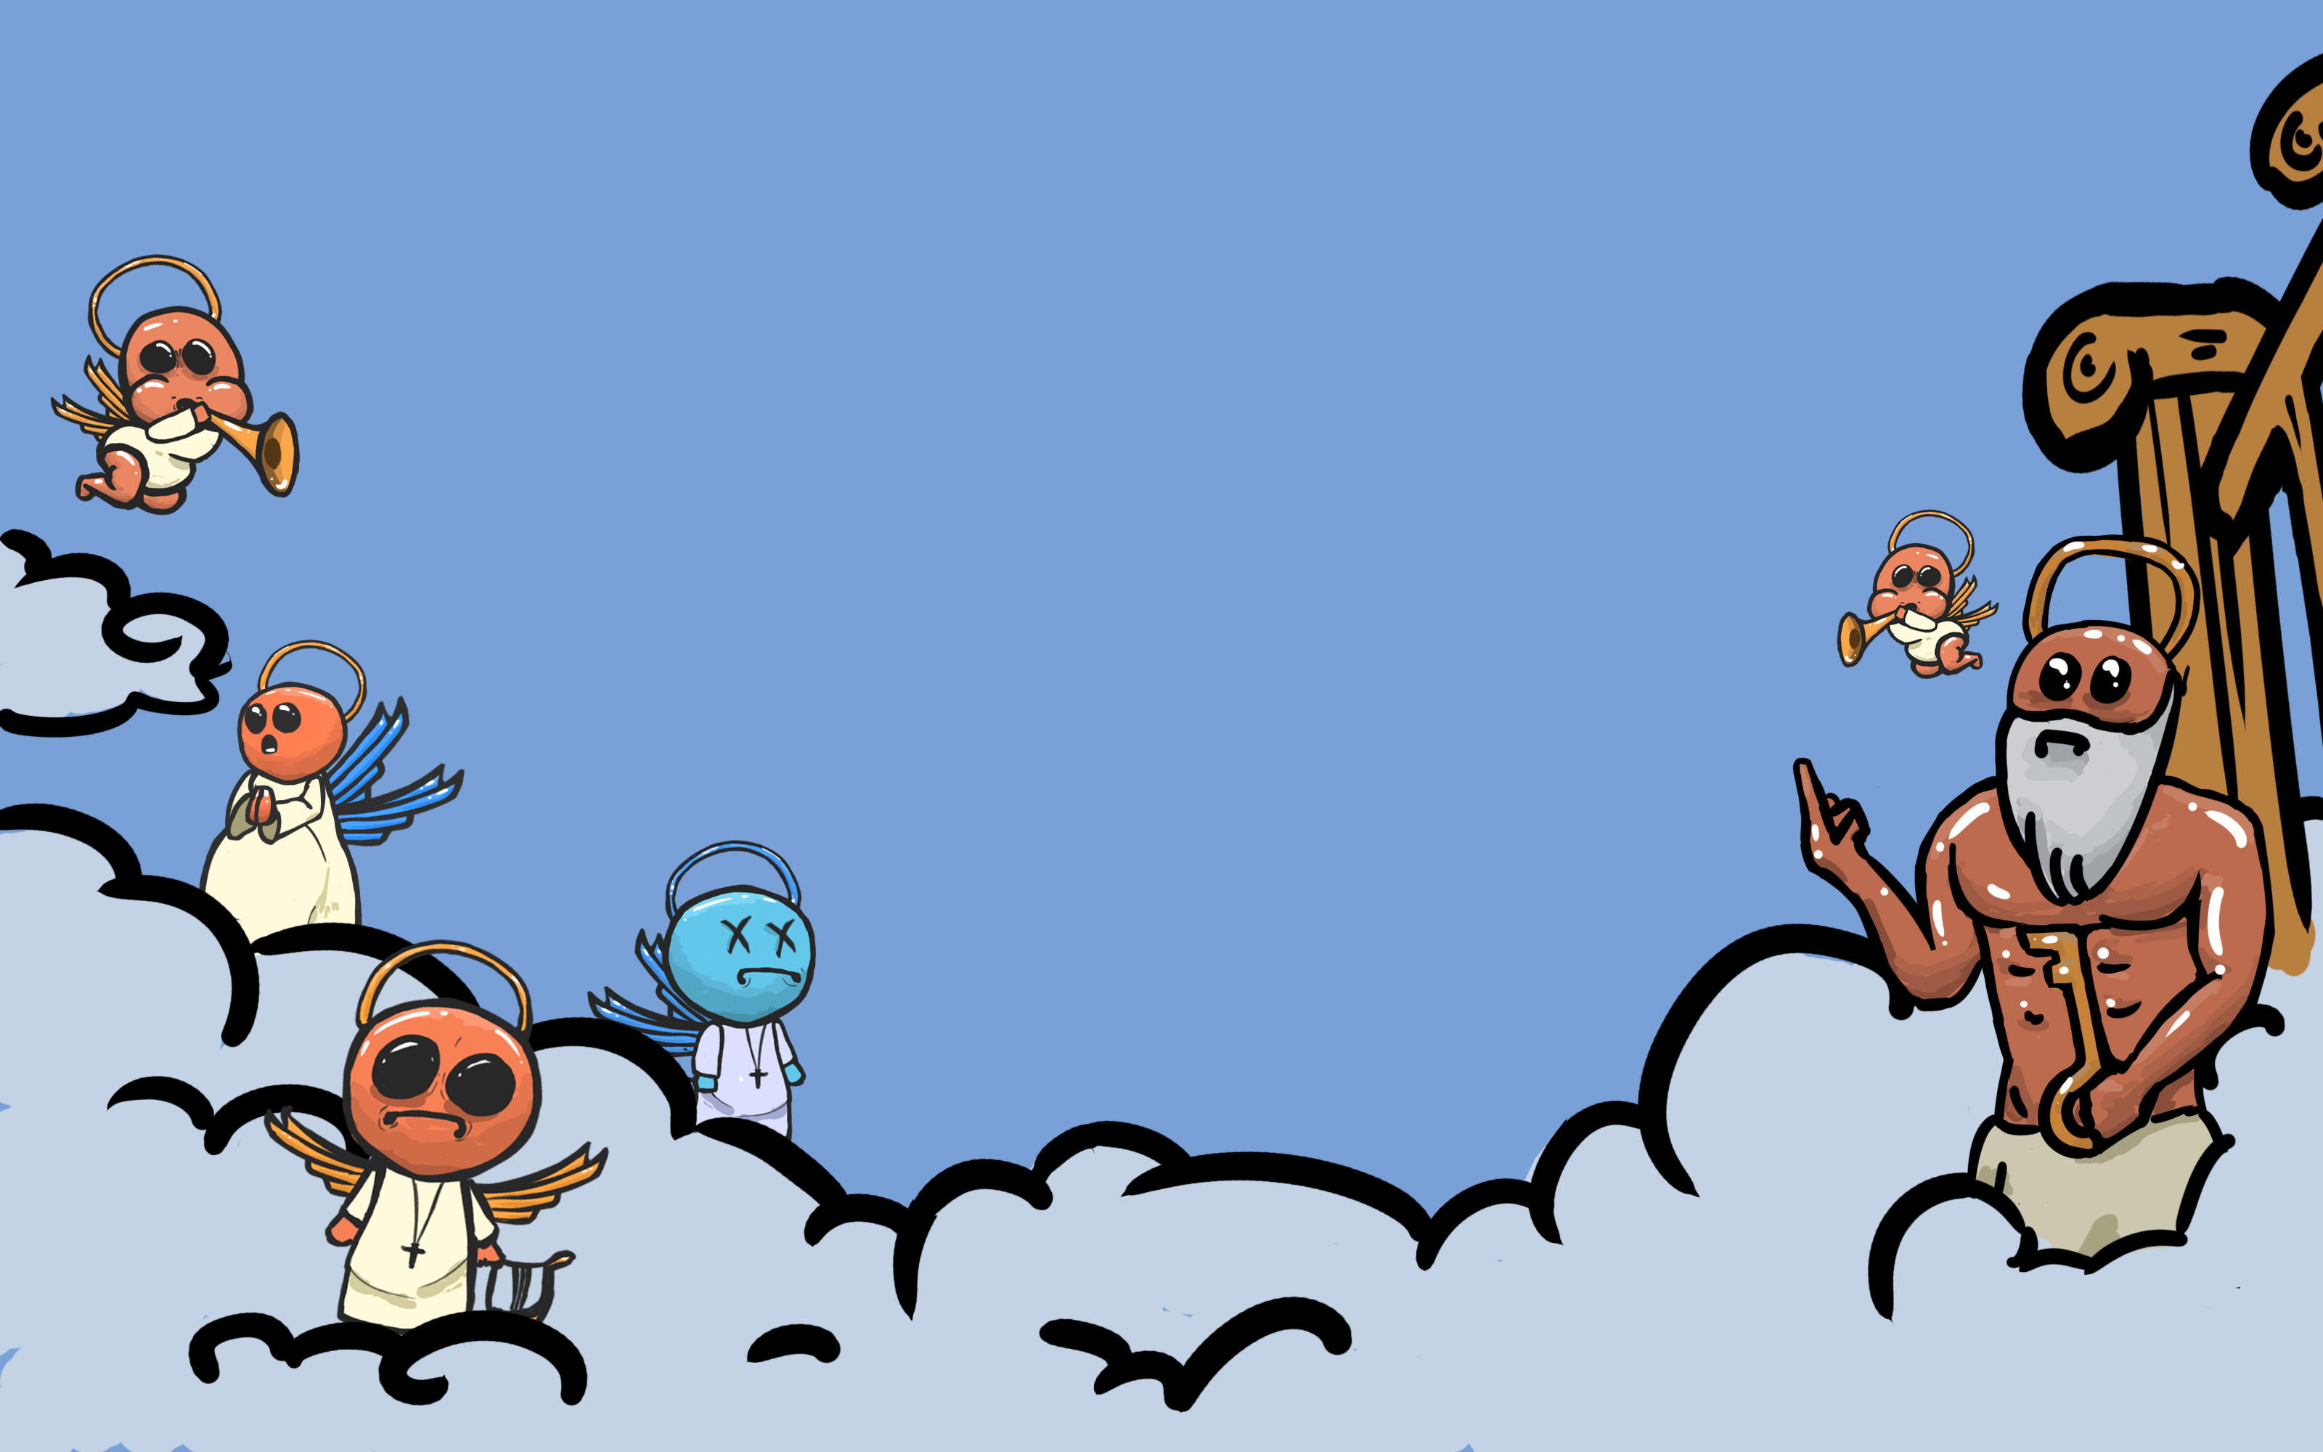
¿Preguntas?

